Slide 1
Выражение в инфиксной форме: (a + b * (a + c)) / (a - d) | Выражение в постфиксной форме: a b a c + * + a d - /
Вычисление значения выражения в постфиксной форме с помощью стека
a | b a | a b a | c a b a | <a + c> b a | <b * <a + c>> a | <a + b * <a + c>>
a <a + b * <a + c>> | d a <a + b * <a + c>> | <a - d> <a + b * <a + c>>
<a + b * <a + c>> / <a - d>

Slide 2
Приоритет входного символа операции
'(' ICP = 0
'*', '/' ICP = 1
'+', '-' ICP = 2
')' ICP = 3
Внутристековый приоритет символа операции
'*', '/' ISP = 1
'+', '-' ISP = 2
'(', '#' ISP = 3

Slide 3
Стек | E[i] | ICP |  | ISP | Выражение
# |  |  |  |  | ''
( # | ( | 0 | < | 3 | ''
( # | a |  |  |  | 'a'
+ ( # | + | 2 | < | 3 | 'a'
+ ( # | b |  |  |  | 'a b'
* + ( # | * | 1 | < | 2 | 'a b'
( * + ( # | ( | 0 |  | 1 | 'a b'
( * + ( # | a |  |  |  | 'a b a'
+ ( * + ( # | + | 2 | < | 3 | 'a b a'
+ ( * + ( # | c |  |  |  | 'a b a c'
( * + ( # | ) | 3 | > | 2 | 'a b a c +'
* + ( # | ) | 3 | = | 3 | 'a b a c + '
+ ( # | ) | 3 | > | 1 | 'a b a c + *'

Slide 4
Стек | E[i] | ICP |  | ISP | Выражение
( # | ) | 3 | > | 2 | 'a b a c + * +'
# | ) | 3 | = | 3 | 'a b a c + * +'
/ # | / | 1 | < | 3 | 'a b a c + * +'
( / # | ( | 0 | < | 1 | 'a b a c + * +'
( / # | a |  |  |  | 'a b a c + * + a'
- ( / # | - | 2 | < | 3 | 'a b a c + * + a'
- ( / # | b |  |  |  | 'a b a c + * + a d'
( / # | ) | 3 | > | 2 | 'a b a c + * + a d -'
/ # | ) | 3 | = | 3 | 'a b a c + * + a d - /'
#

Slide 5
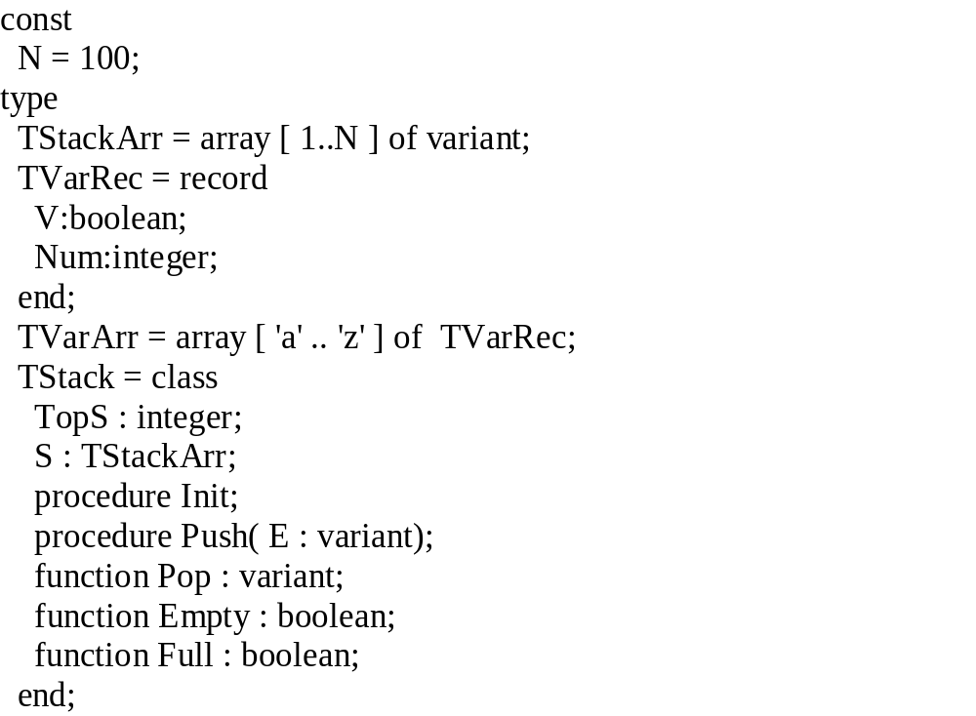

Slide 6
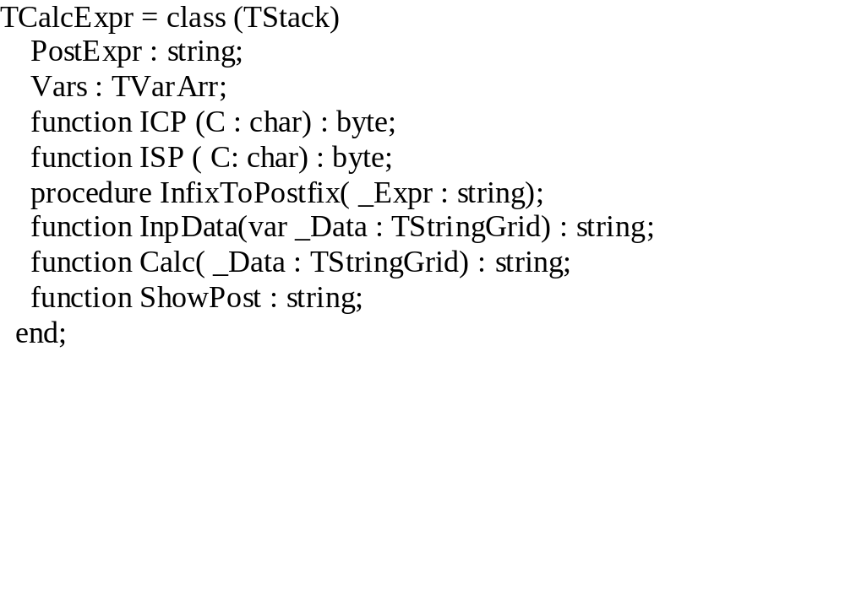

Slide 7
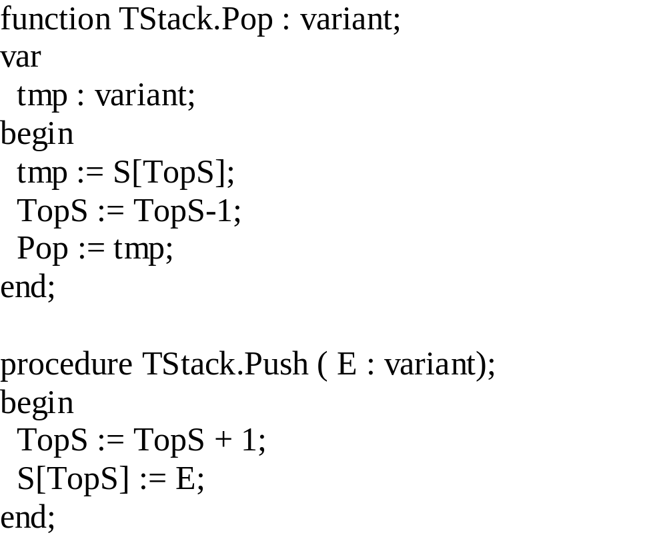

Slide 8
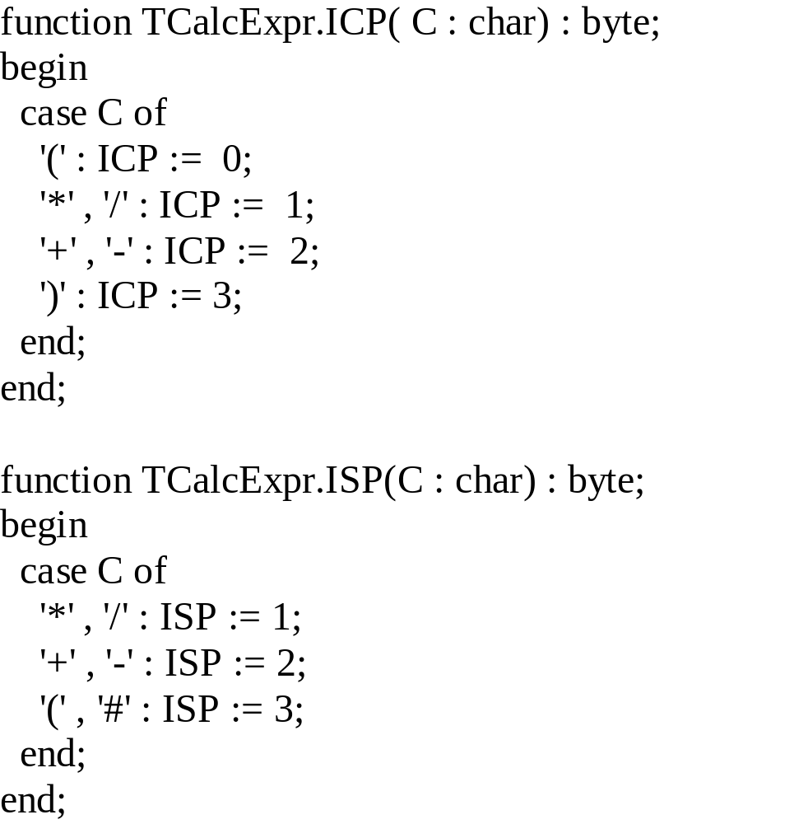

Slide 9
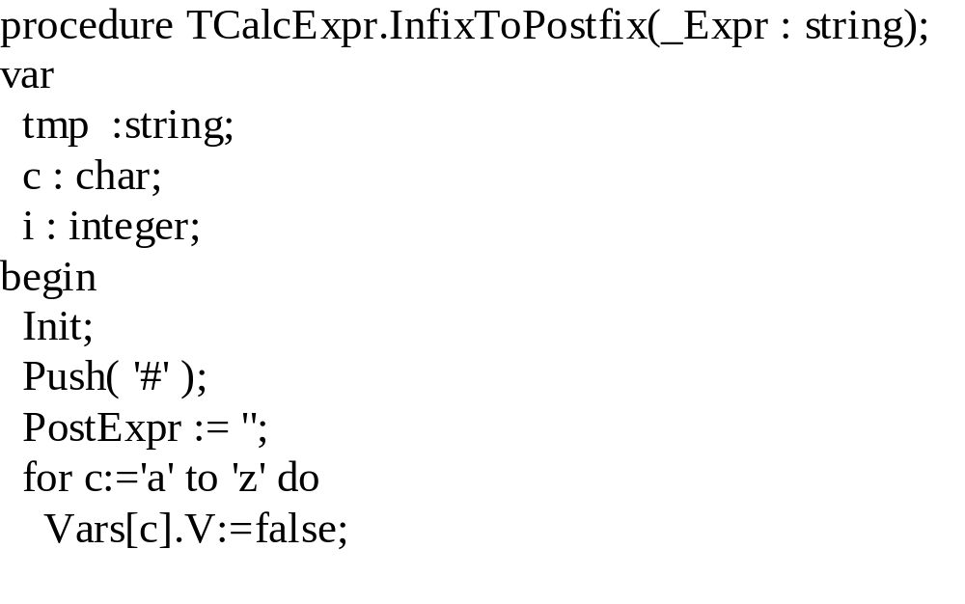

Slide 10
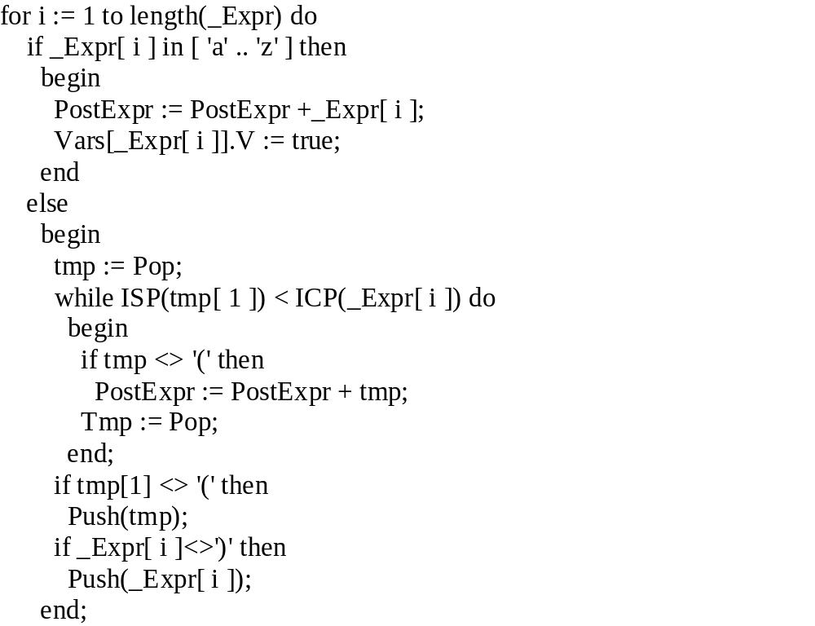

Slide 11
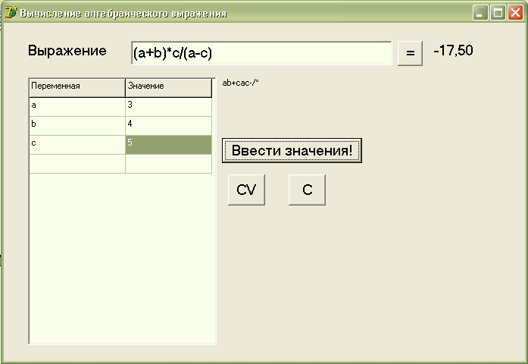

Slide 12
